Slide 1
Potenze ad esponente frazionario

Slide 2
Difficoltà dei radicali
La scrittura dei radicali pone varie difficoltà, come ad esempio:
2. Quando si usano computer e calcolatrici, alcuni software non utilizzano il simbolo di radicale.

Slide 3
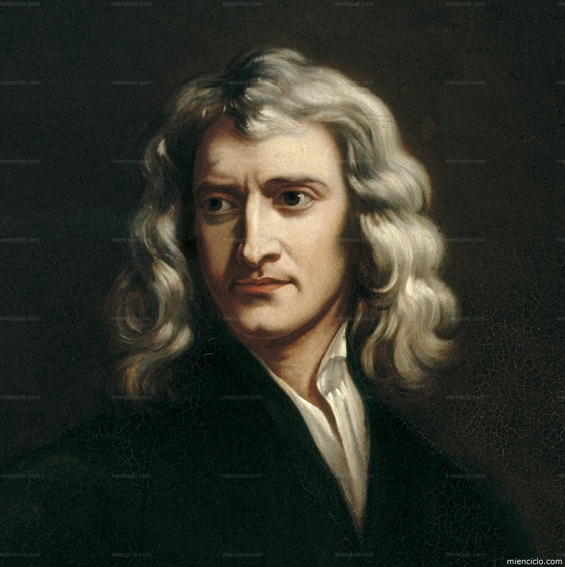
Un’idea di Newton
Un’idea di Newton porta a ridurre queste difficoltà: introdurre nuovi simboli legati all’elevazione a potenza.

Slide 4
L’idea di Newton
Alla fine del 1600 Newton estende l’elevazione a potenza . Ecco l’idea.
Che succede se ripeto l’elevazione al quadrato?
L’esponente raddoppia

Slide 5
Le potenze ad esponente frazionario
Che succede se ‘torno indietro’ con l’estrazione di radice quadrata?
dimezza l’esponente
dimezza l’esponente
L’estrazione di radice quadrata ha l’effetto di dimezzare l’esponente

Slide 6
Le potenze ad esponente frazionario
L’estrazione di radice quadrata divide per 2 l’esponente. E così, l’estrazione di radice cubica divide per 3 l’esponente. E comincio a scrivere.
Se nel radicale non compare n, è sottinteso n = 2. Se nel radicale non compare p, è sottinteso p = 1
In questa lezione penso di sostituire alla lettera a solo numeri reali positivi.

Slide 7
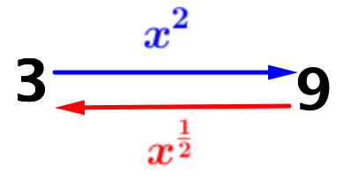
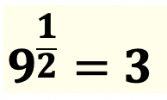
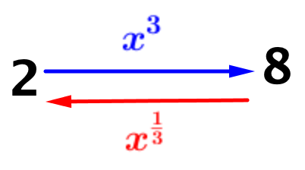
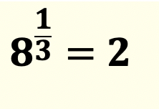
Nuovi simboli per estrazione di radice

Slide 8
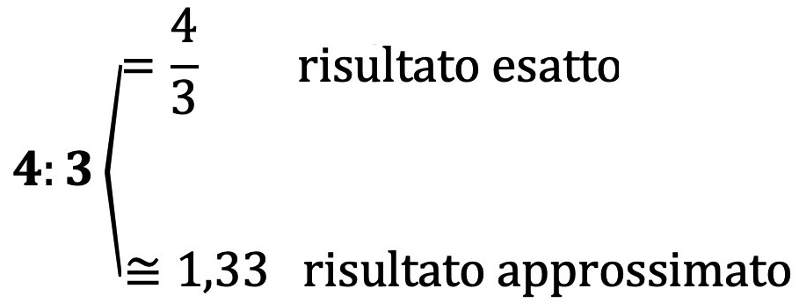
Un’analogia
La divisione dai numeri naturali ai razionali
L’estrazione di radice dai numeri razionali agli irrazionali

Slide 9
Linguaggio matematico
Negli sviluppi successivi della matematica e del suo linguaggio, gli esponenti frazionari si diffondono, ma non sostituiscono il simbolo ⎷ , anche per indicare l’operazione di estrazione di radice.
Così troviamo nei testi e nelle applicazioni entrambi i simboli: in ogni situazione si sceglie quello che rende più agevoli la scrittura, i calcoli, le dimostrazioni, …

